Slide 1
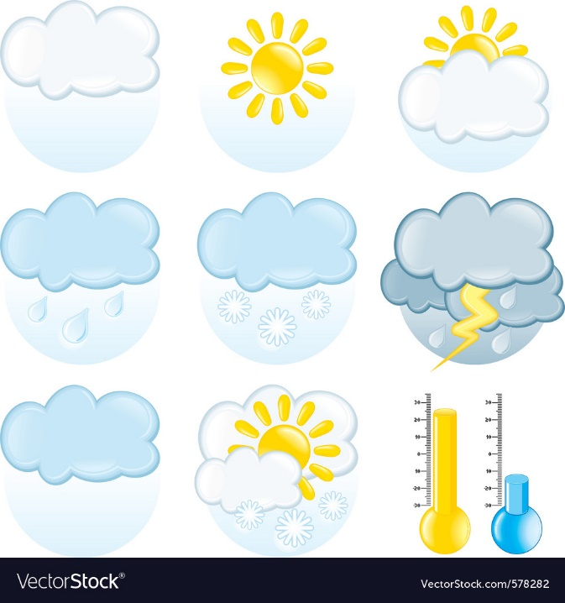
Я досліджую світ
2 клас
Людина і природа восени
Урок 14
Що називають явищами природи?

Slide 2
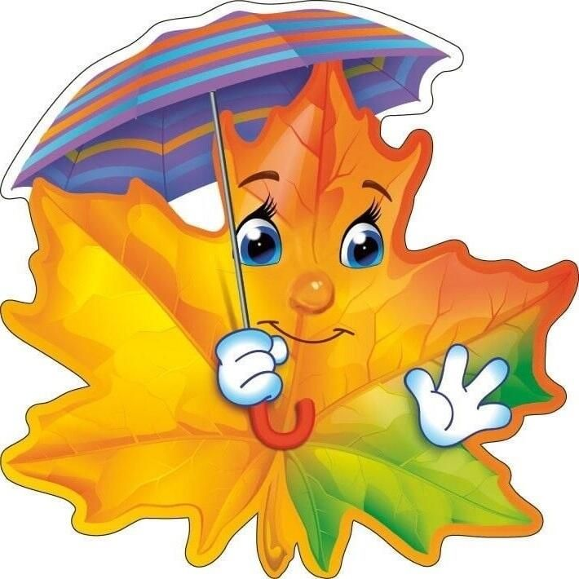
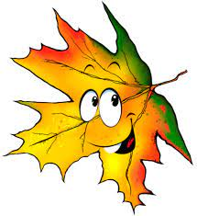
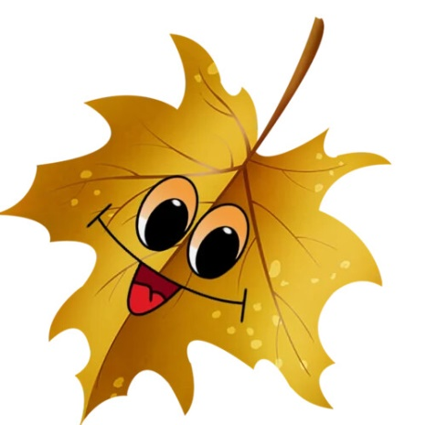
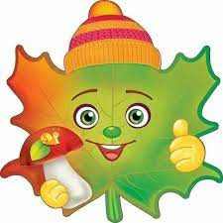
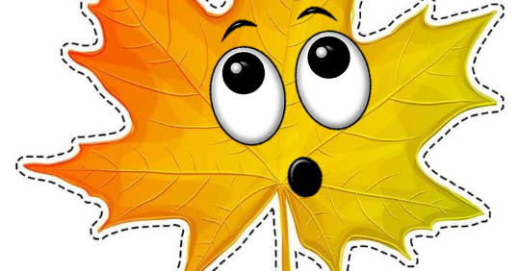
Емоційне налаштування
Дзвоник пролунав веселий,
Дружно всіх він кличе в клас.
І цікаве на уроці
Пропоную я для вас.
Розглянь листочки. Який з них передає твій настрій? Чому?

Slide 3
Вправа «Синоптик»
Ясно хмарно похмуро
дощ гроза сніг
Яка зараз пора року?
Який стан неба?
Яка температура повітря?
Який місяць року?
Чи були протягом доби опади?
Яке число місяця?
Погода вітряна чи безвітряна?
Який день тижня?

Slide 4
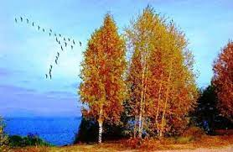
Прочитай вірш
Непомітно з'явилася осінь — День коротшим стає щодоби. Глянь: берізки уже — злотокосі І в дубів багряніють чуби. Вже у теплі краї відлетіли Сонцелюби — дзвінкі журавлі, Не страшні їм тепер заметілі На далекій південній землі.
Про які зміни в природі восени розповідає автор у вірші?
Чому журавлі відлітають у теплі краї?
Які ще зміни в природі відбуваються восени?

Slide 5
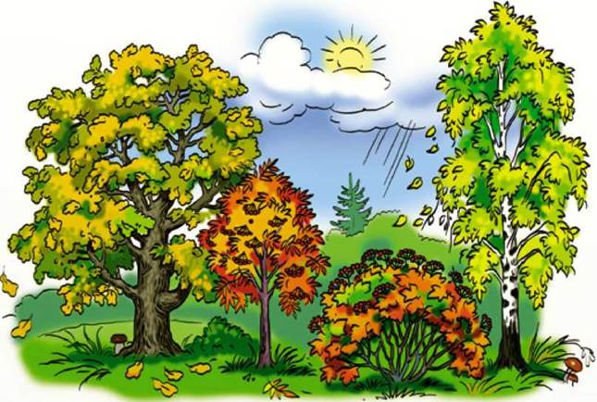
Слово вчителя
Пригадай періоди осені
Вересень – рання осінь
Жовтень – золота осінь
Листопад - підзимок
Кожного дня навколо відбувається багато змін. Які вони?
Чи всі зміни легко помітити? Чому?
Сьогодні на уроці ми ознайомимось з поняттям «явища природи», «сезонні явища»; вчитимемось описувати осінні явища у живій та неживій природі;
Всі зміни, які відбуваються в природі – називаються явищами природи. Кожна пора року має свої явища.

Slide 6
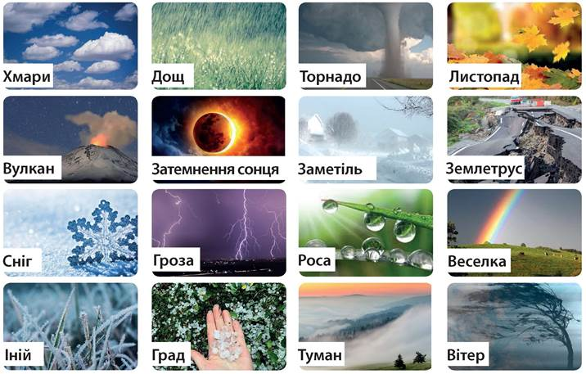
До явищ неживої природи належать:
Ці явища природи визначають стан погоди.
Підручник.
Сторінка
25

Slide 7
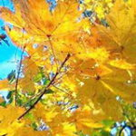
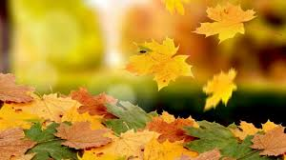
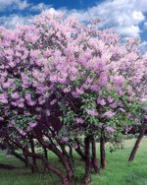
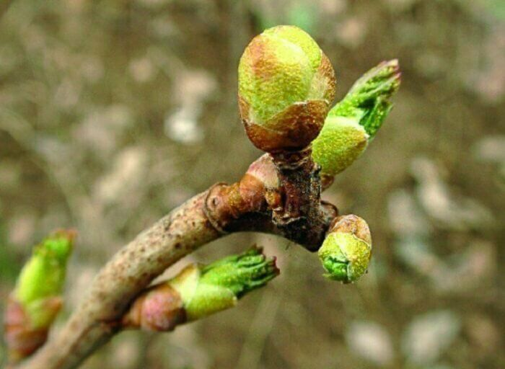
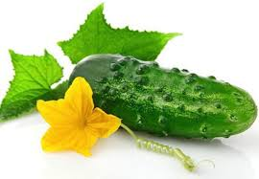
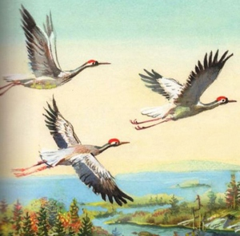
До явищ живої природи належать:
Пожовтіння листя восени
Розпускання листя навесні
Листопад
Цвітіння
Утворення плодів
Підручник.
Сторінка
25
Відліт і приліт птахів
Поява потомства

Slide 8
Прочитай вірш
День за днем,
за тижнем тижні —
непомітно лине час.
Різні зміни дивовижні
відбуваються круг нас.
От зима, весна та літо,
осінь, потім знов зима…
Сивий час летить над світом,
і кінця йому нема.
Кожен місяць, кожну пору
на землі нове вбрання.
Й ми самі не ті, що вчора, —
ми зростаємо щодня.
Глянь навколо оком пильним
і побачиш зміни ці.
Ось повільно, неухильно
Йдуть по черзі місяці.
Поясни слова автора вірша:
«Кожен місяць, кожну пору
на землі нове вбрання».
Кожна пора року має свої явища природи

Slide 9
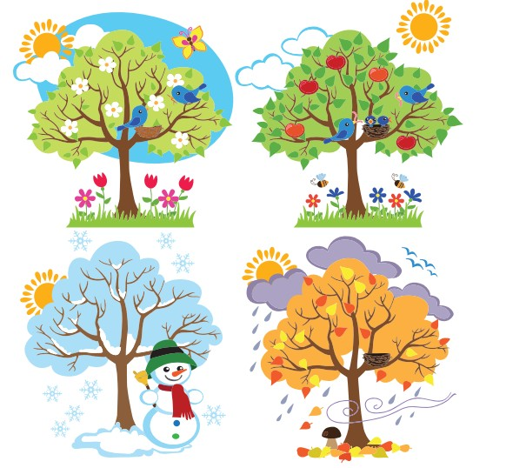
Запам’ятай
Осені, зимі, весні й літу притаманні свої закономірні зміни в неживій і живій природі.
Їх називають сезонними явищами природи.

Slide 10
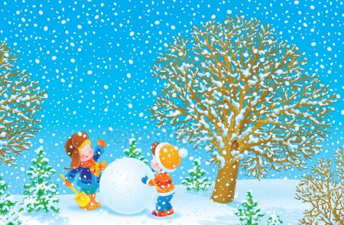
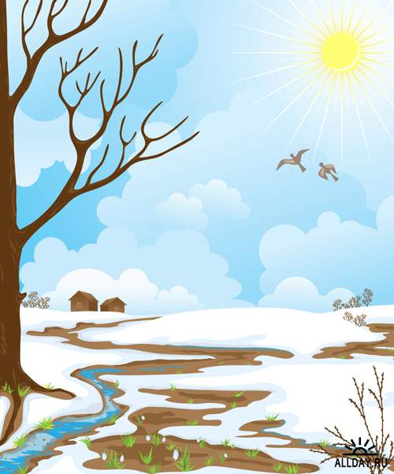
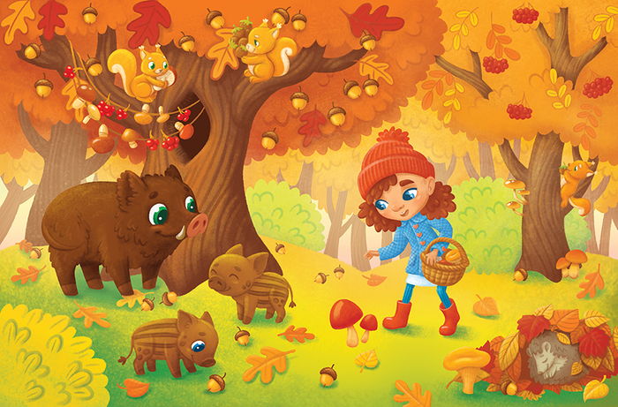
За малюнками назви пори року
Досліди, за якими сезонними явищами можна впізнати
пору року?
Підручник.
Сторінка
25

Slide 11
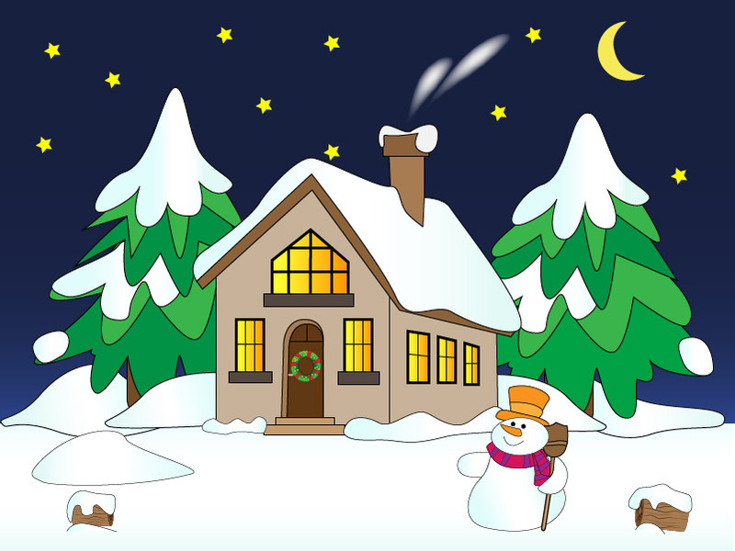
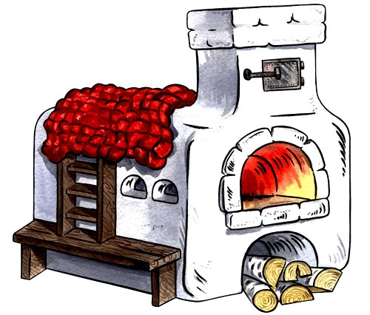
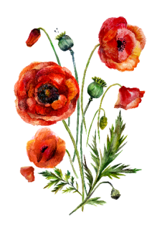
Гра «Чи буває так?»
Послухай рядки вірша. Чи є в них небилиця? Доведи, чому такого не буває.
А у зими на порозі Цвітуть маки на морозі.
А у літа на печі Замерзають калачі.

Slide 12
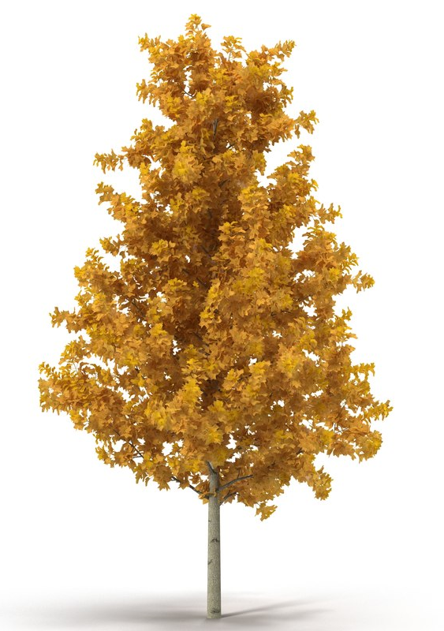
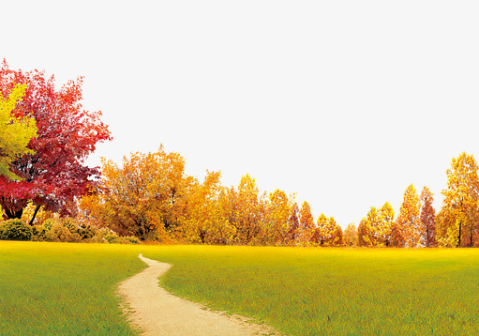
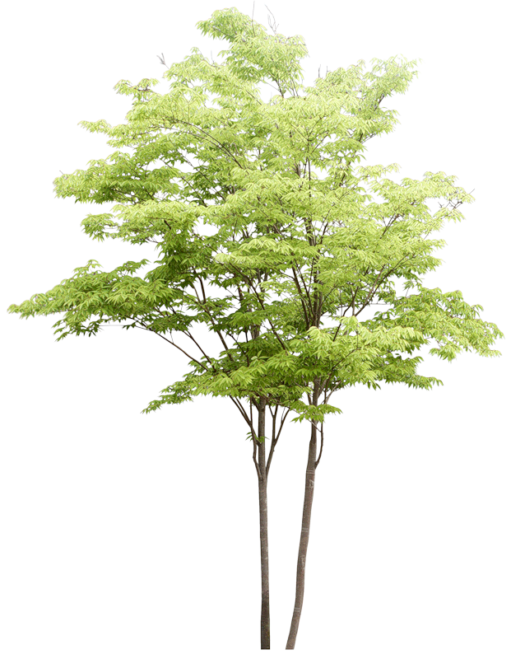
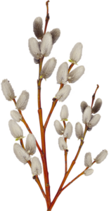
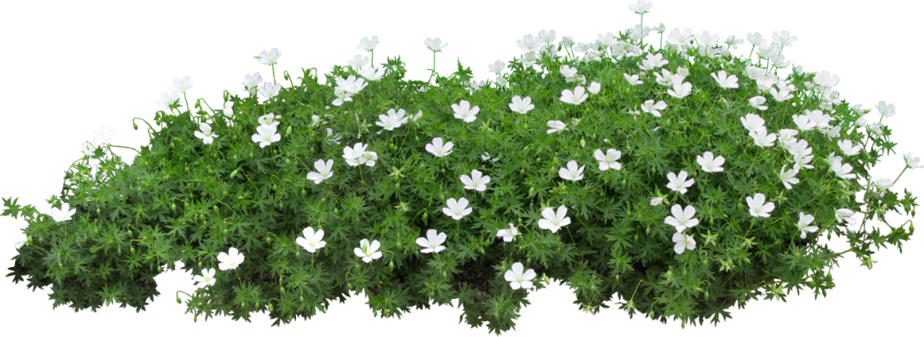
Гра «Чи буває так?»
А у весни коло поля Листя скинула тополя.
А в осені коло стежки Вбрались верби у сережки.

Slide 13
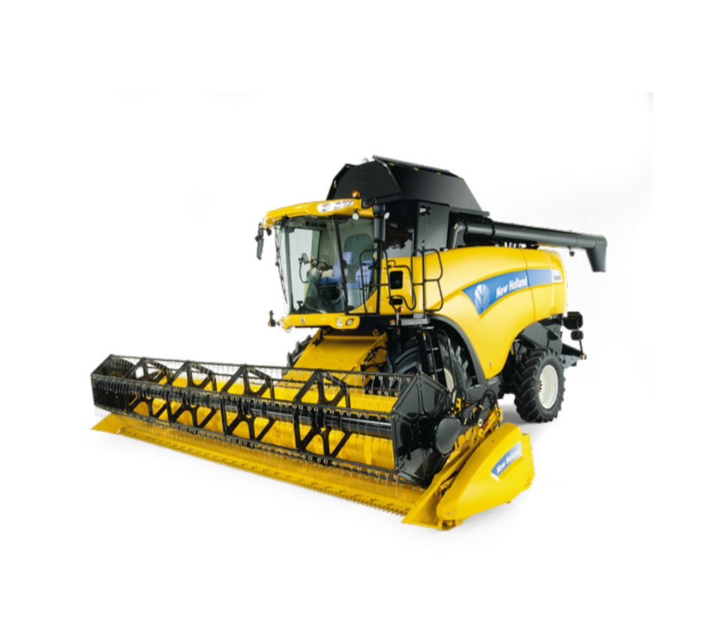
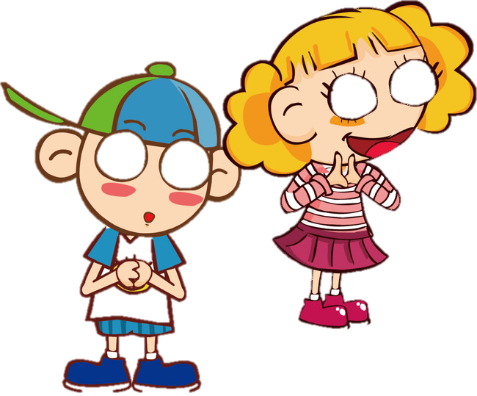
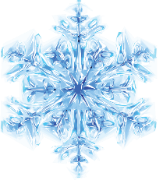
Гра «Чи буває так?»
А ми стали коло хати Та й не можем розібрати, Кому іти рибу пасти, Кому воду в копи класти, Кому піски молотити, Кому сніги волочити.

Slide 14
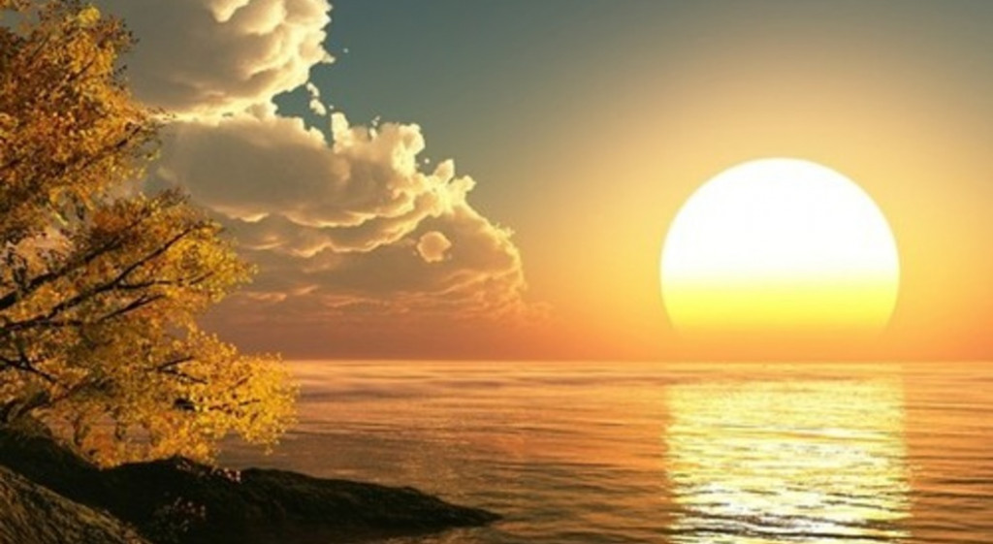
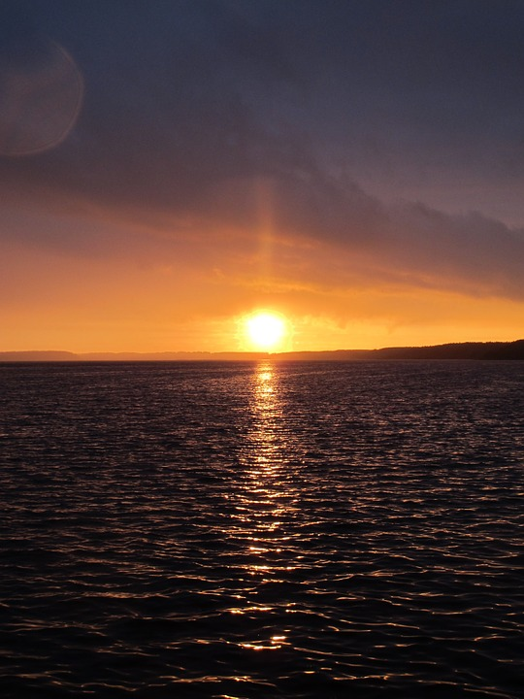
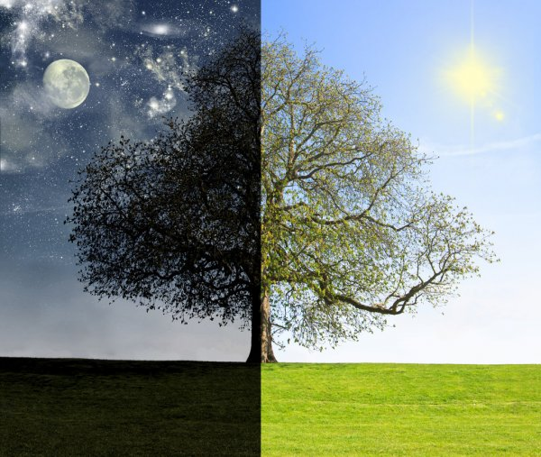
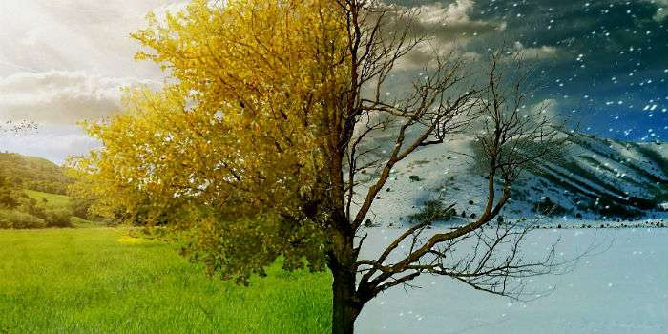
Які зміни відбуваються в природі?
Світанок
Захід сонця
Зміна дня і ночі
Зміна пір року

Slide 15
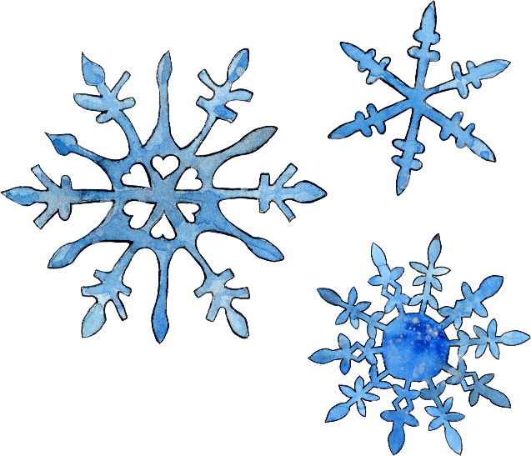
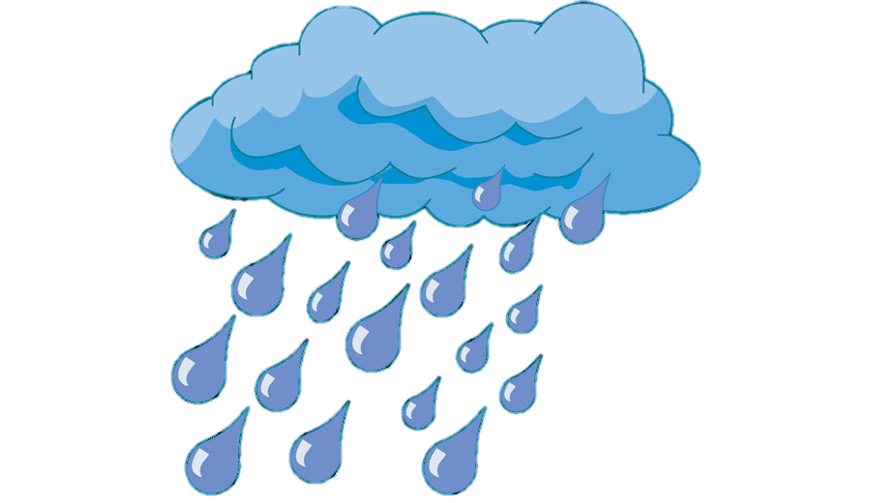
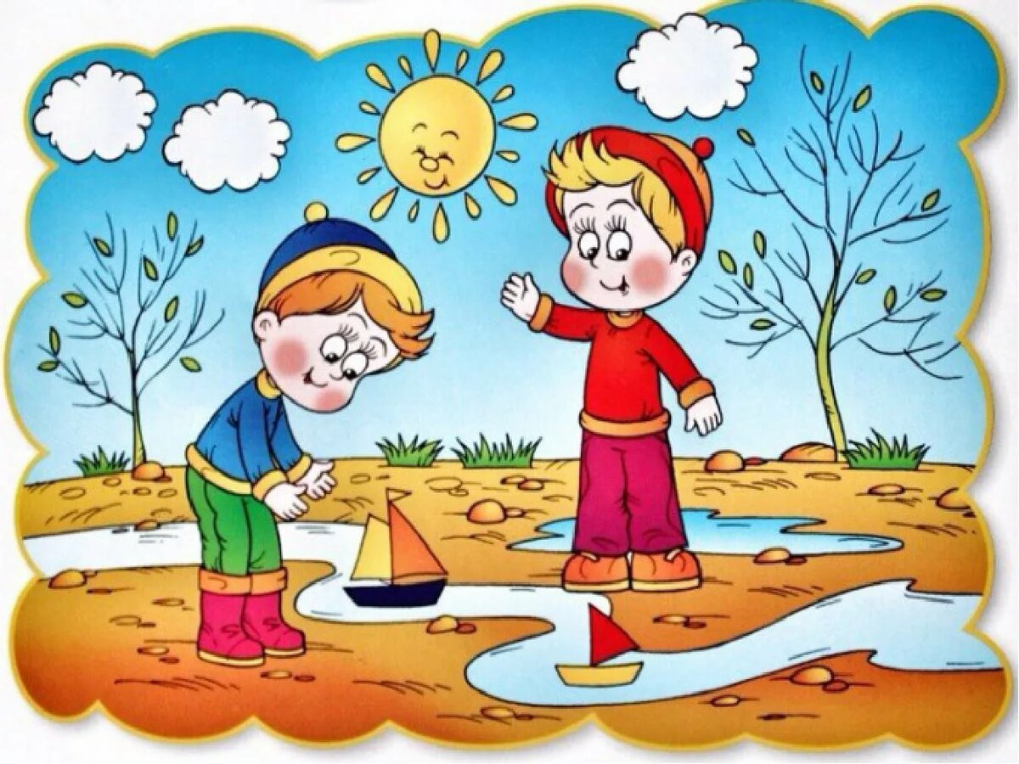
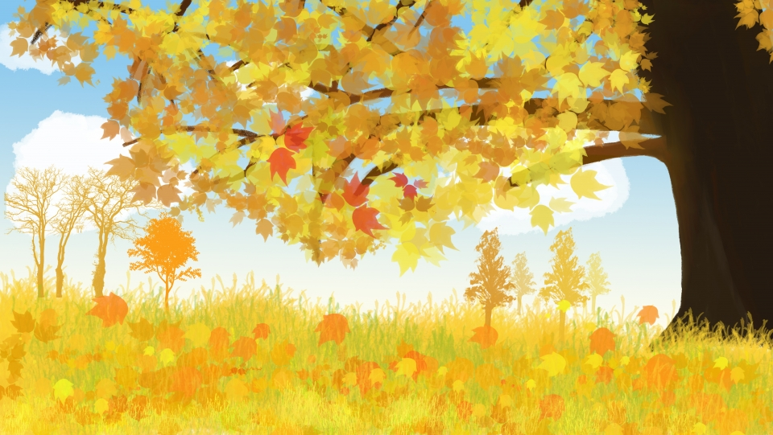
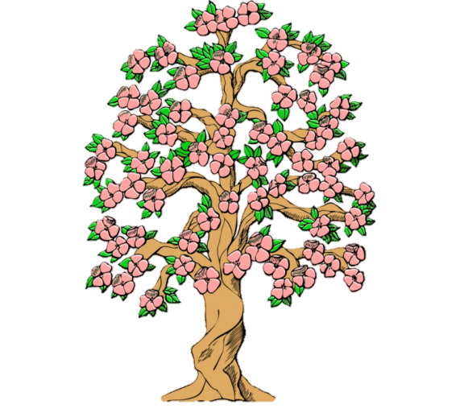
Упізнай пору року. Обери явище природи, яке характерне для цієї пори року

Slide 16
Дай відповіді на запитання
Про які явища природи нагадують тобі назви осінніх місяців?
Чи залежить твоє життя від явищ неживої природи? А від явищ живої природи? Чому?
Які події настають у твоєму житті з приходом осені?

Slide 17
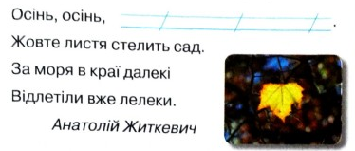
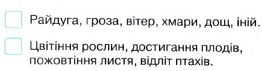
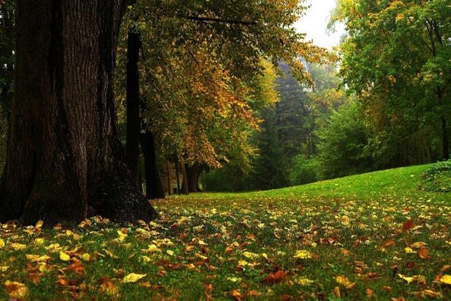
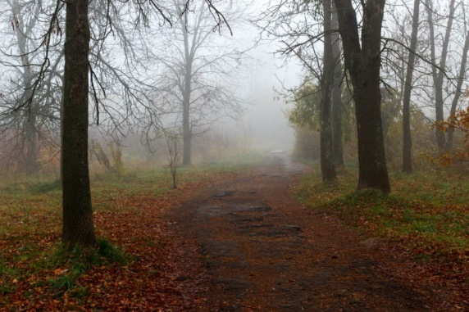
Робота в зошиті
3. Назва якого місяця збігається з назвою природного явища. Допиши її у вірш.
листопад
4. Підпиши літерою А явища, властиві неживій природі, а літерою Б – явища живої природи.
А
Б
Сторінка15

Slide 18
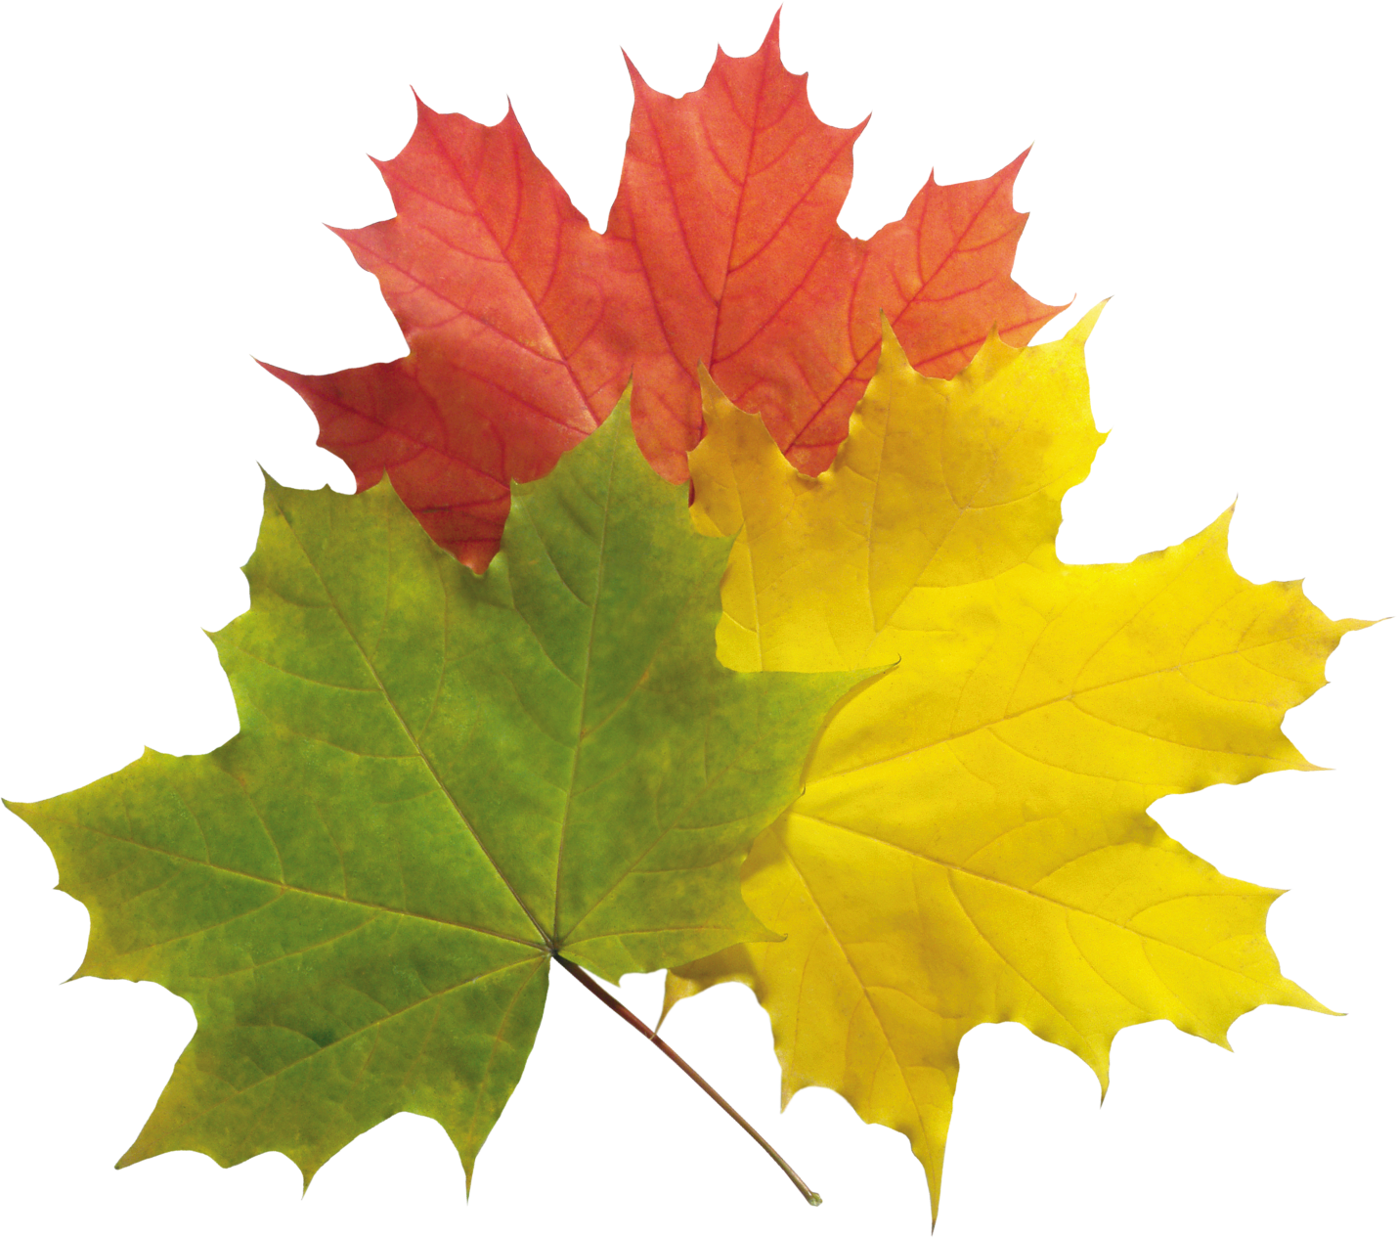
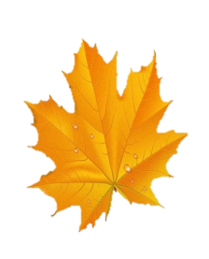
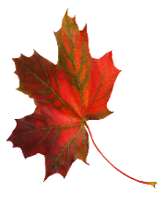
Рефлексійна вправа «Дерево зростання»
Було важко
Було легко
Було цікаво

Slide 19
Для відкриття інтерактивного завдання натисніть на помаранчевий прямокутник
Відкрити онлайнове інтерактивне завдання

